Slide 1
Detección de fracturas cervicales en TC
Modelado, evaluación y aplicación
Proyecto 2 · Fase de resultados · Reto 20
CC3084 — Data Science · Universidad del Valle de Guatemala · Semestre II 2026

Slide 2
El problema
Una lesión diminuta en una imagen enorme
2.4 %
11.6 %
p = 1.8e-8
del corte ocupa la lesión anotada (mediana).
Relación fondo-a-lesión ≈ 41 : 1
de los estudios tiene localización.
3 de cada 4 positivos no la tienen.
asociación entre metadatos de adquisición
y etiqueta: riesgo de atajo real
¿Puede un clasificador identificar una fractura visible en un corte axial
sin que su desempeño se explique por atajos de protocolo ni por fuga entre pacientes?
Los tres hallazgos del EDA no son contexto: son las tres restricciones que
determinaron el diseño del experimento.
CC3084 · Proyecto 2 · RSNA 2022 Cervical Spine Fracture Detection
2

Slide 3
Cómo se construyó la etiqueta
El conjunto etiqueta estudios; la app recibe una imagen
Positivo — 7 217 cortes con bounding box
la lesión es visible en ese corte concreto.
Negativo difícil — cortes sanos del MISMO paciente positivo
mismo paciente, mismo escáner, mismo protocolo a ambos lados de la etiqueta:
el atajo de adquisición deja de pagar. Es la decisión central del diseño.
Negativo fácil — estudios sin fractura, en las mismas posiciones relativas
muestreados según la distribución de posición de los positivos, para que la
altura dentro de la pila tampoco sea una pista.
Excluidos — estudios positivos SIN caja
se sabe que hay fractura pero no en qué corte: ninguna etiqueta sería fiable.
CC3084 · Proyecto 2 · RSNA 2022 Cervical Spine Fracture Detection
3

Slide 4
Partición agrupada por paciente
La decisión que evita una métrica inflada
Cortes contiguos son casi idénticos.
Con 0.625 mm de grosor mediano, dos cortes vecinos muestran prácticamente la misma anatomía.
Una partición aleatoria por corte
colocaría imágenes casi duplicadas a ambos lados y el modelo obtendría una métrica excelente por haber memorizado al paciente.
Se agrupa por StudyInstanceUID
con GroupShuffleSplit, y una aserción falla si algún estudio aparece en dos particiones.
1 150 estudios
14 402 cortes, balance 50.1 % positivos
0 % fallos de lectura
una primera ejecución perdió el 35 % de los cortes en silencio
por falta del decodificador JPEG Lossless
CC3084 · Proyecto 2 · RSNA 2022 Cervical Spine Fracture Detection
4

Slide 5
Tres modelos de capacidad creciente
Si la transferencia no supera a la CNN pequeña, el cuello de botella son los datos.
0.24 M
2.26 M
4.05 M
CNN propia (desde cero)
284 s de entrenamiento
MobileNetV2 (ImageNet)
467 s de entrenamiento
EfficientNetB0 (ImageNet)
562 s de entrenamiento
Entrenamiento en dos etapas para las redes preentrenadas:
base congelada con tasa 1e-3 → base descongelada con tasa 1e-5 (cien veces menor).
Parada temprana sobre AUC de validación
con restauración de los mejores pesos, en lugar de un número fijo de épocas.
Umbral de cribado elegido en validación
sensibilidad ≥ 90% con la mejor especificidad posible, en lugar de 0.5 o Youden.
CC3084 · Proyecto 2 · RSNA 2022 Cervical Spine Fracture Detection
5

Slide 6
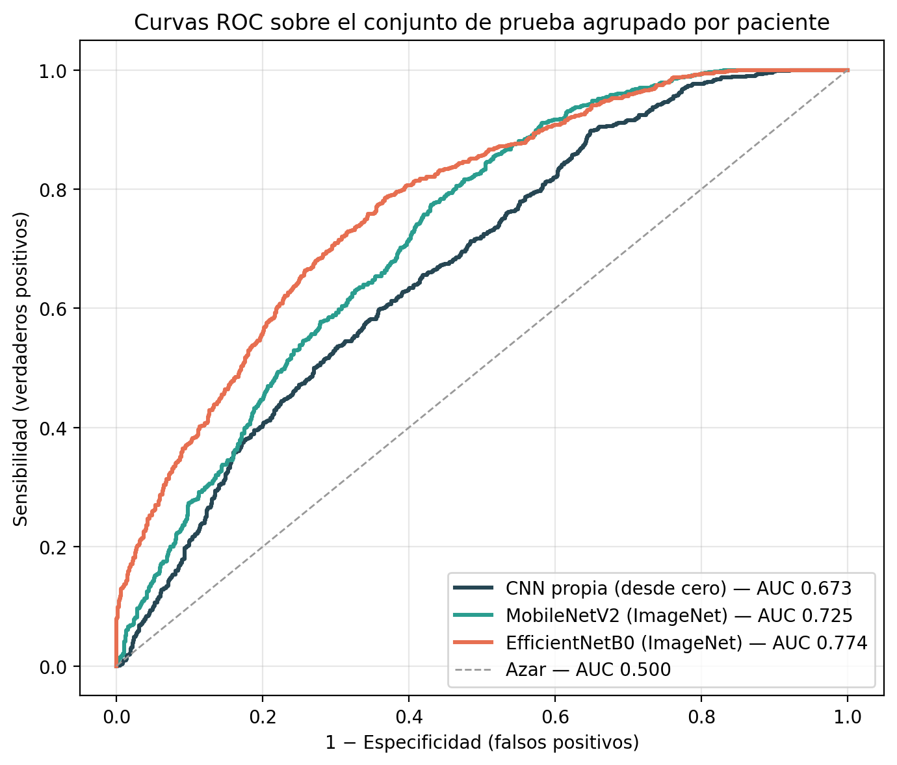
Resultados · capacidad de ordenamiento
Mejor: EfficientNetB0 (ImageNet)
ROC-AUC 0.7740
El orden sigue a la capacidad
0.673 → 0.725 → 0.774
para 0.24 M → 2.26 M → 4.05 M parámetros.
La transferencia aporta 0.101 de AUC
sobre la CNN entrenada desde cero, pese a que ImageNet no se parece en nada a una tomografía.
CC3084 · Proyecto 2 · RSNA 2022 Cervical Spine Fracture Detection
6

Slide 7
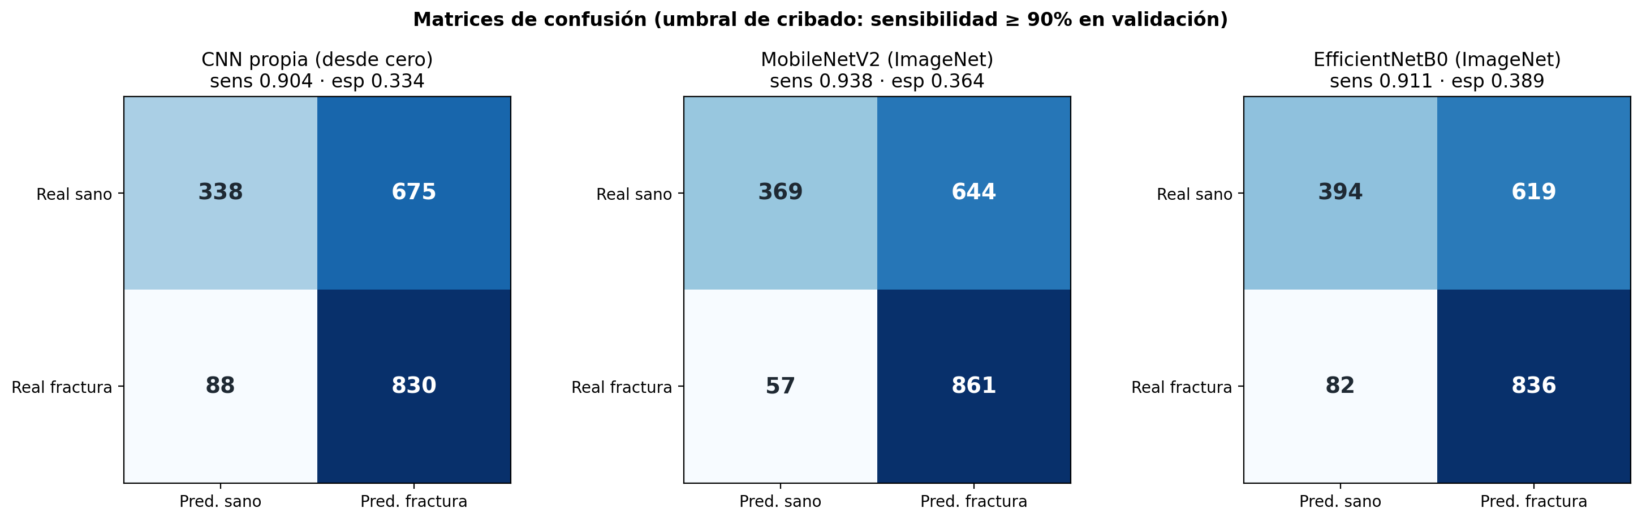
Resultados · dónde se equivoca cada modelo
En cribado la sensibilidad domina.
Un falso negativo es una fractura no diagnosticada, con riesgo de deterioro neurológico; un falso positivo solo genera una revisión. Por eso el umbral se fija en validación para alcanzar al menos 90% de sensibilidad con la mejor especificidad posible, y queda configurable por modelo en models.yaml: es una decisión explícita, no el 0.5 por defecto.
CC3084 · Proyecto 2 · RSNA 2022 Cervical Spine Fracture Detection
7

Slide 8
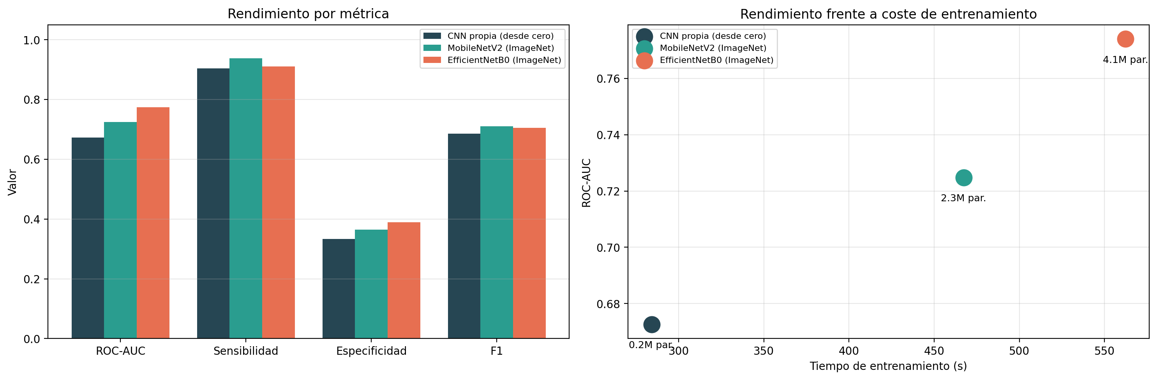
Resultados · rendimiento frente a coste
CNN propia (desde cero) responde en 0.9 ms por imagen.
Para una aplicación interactiva la latencia pesa más que unas centésimas de AUC: los tres están muy por debajo del umbral de percepción.
CC3084 · Proyecto 2 · RSNA 2022 Cervical Spine Fracture Detection
8

Slide 9
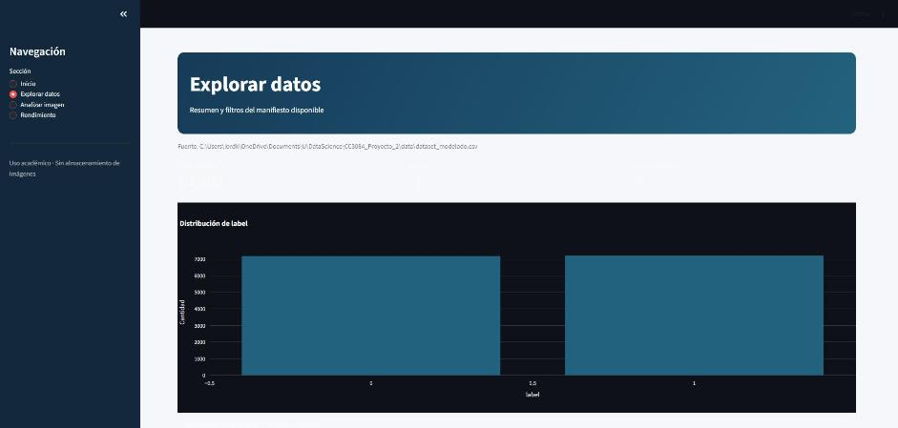
La aplicación
Streamlit · configuración declarativa
1 · Datos
explora las variables con las que se construyeron los modelos: observaciones, nulos, distribución de la etiqueta y filtro de texto.
2 · Analizar imagen
un modelo concreto o «Todos los modelos disponibles»; resultados en tabla y gráfica comparativa.
3 · Rendimiento
métricas y matrices interactivas, con un interruptor que permite ocultarlas.
models.yaml lo genera el notebook de entrenamiento
la app no puede desincronizarse del preprocesamiento real.
CC3084 · Proyecto 2 · RSNA 2022 Cervical Spine Fracture Detection
9

Slide 10
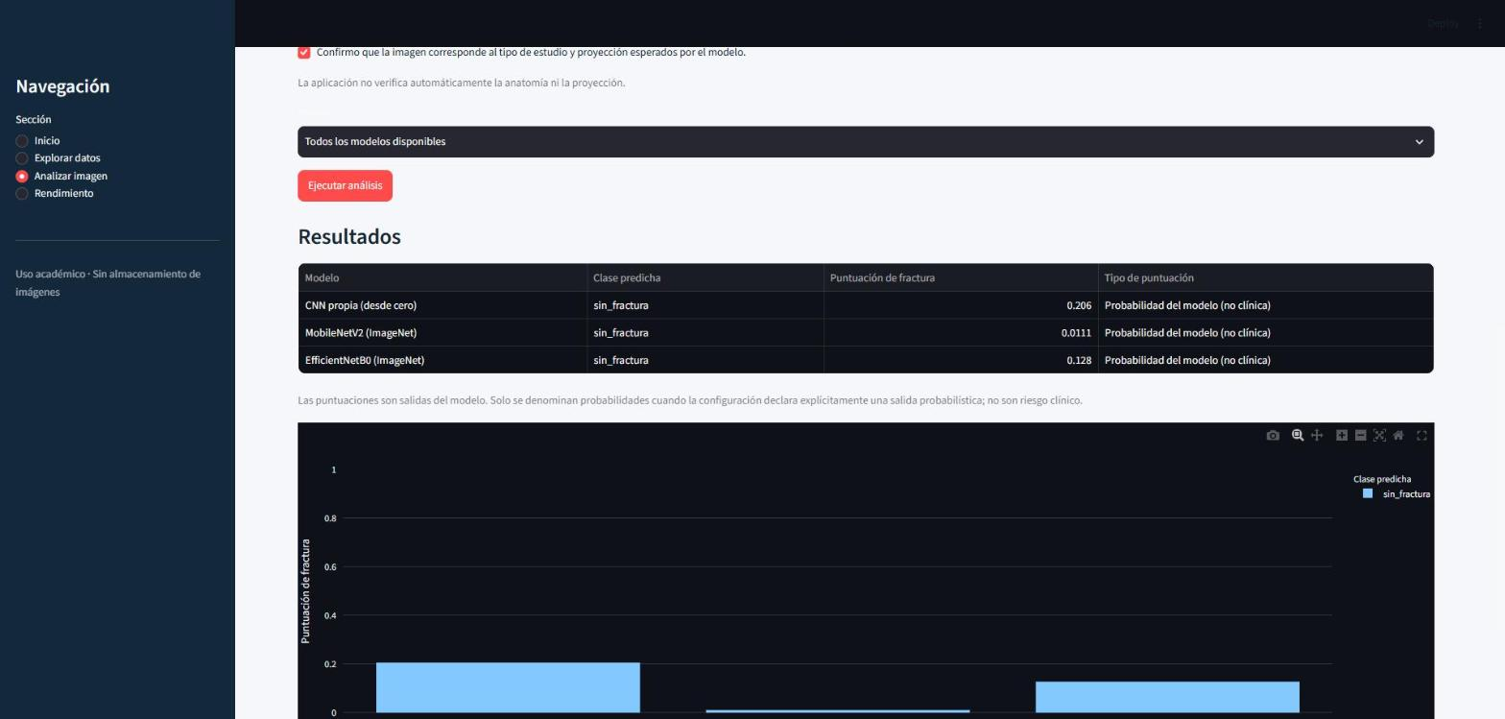
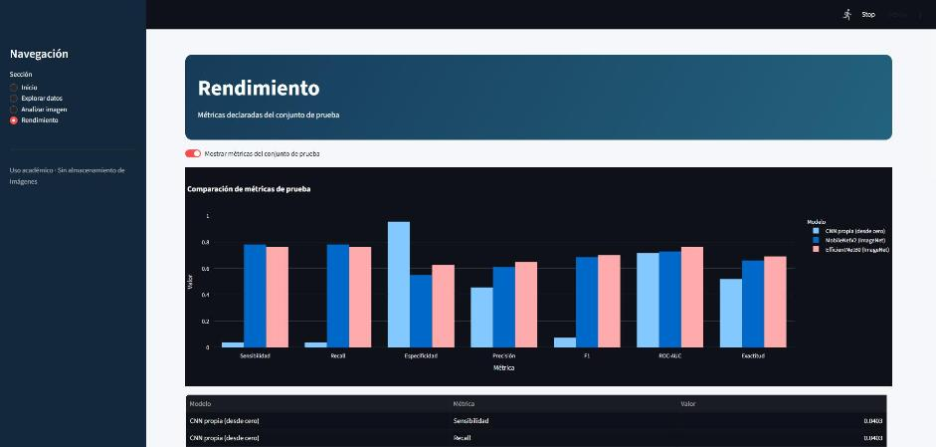
La aplicación · inferencia y rendimiento
Izquierda: inferencia con todos los modelos sobre la misma imagen. Derecha: métricas del conjunto de prueba, ocultables.
CC3084 · Proyecto 2 · RSNA 2022 Cervical Spine Fracture Detection
10

Slide 11
Conclusiones
0.774
+0.101
11.6 %
ROC-AUC de EfficientNetB0 (ImageNet)
sobre pacientes no vistos
aporta la transferencia desde ImageNet
frente a entrenar desde cero
de los estudios tiene anotación:
el techo real del problema
1. El rendimiento es real pero moderado, y es el resultado honesto.
Sin fuga entre pacientes y con negativos del mismo paciente, no queda margen para atribuirlo a un atajo.
2. La transferencia sí aporta; el techo es la supervisión disponible.
Anotar más cortes rendiría más que seguir escalando la arquitectura.
3. El umbral es una decisión clínica, no un valor por defecto.
Se elige en validación y queda configurable por modelo.
4. La tarea es por corte, no por paciente.
Agregar cortes a un veredicto por estudio es un problema distinto. Uso académico, no diagnóstico.
CC3084 · Proyecto 2 · RSNA 2022 Cervical Spine Fracture Detection
11

